Slide 1
Електричество. Биологични ефекти и терапевтични приложения на постоянния електричен ток
Медицински университет - ПЛЕВЕН
медицински колеж
СЕКТОР „ФИЗИКА И БИОФИЗИКА“
ЛЕКЦИЯ No2
Електричество. Закон на Кулон. Електрическо напрежение и ток, съпротивление и проводимост. Постоянен ток през метали, закон на Ом. Постоянен ток през електролити, електропроводимост на биологични тъкани и течности, поляризация. Биологични ефекти и терапевтични приложения на постоянния електричен ток
Проф. M. Александрова, дбн

Slide 2
Класически (орбитален) модел на атома –
положително заредено ядро, изградено от протони и неутрони;
отрицателно заредени електрони, които обикалят по кръгови орбити около ядрото.
Моделът е полезен за визуализиране на електрични процеси и явления, но твърде неподходящ да опише в подробности атомната структура.
Структурата на атома може да бъде обяснена само с методите на квантовата механика.

Slide 3
Ползата от орбиталния модел на атома (модел на Нилс Бор) се базира на факта, че електроните се характеризират с т. нар. „квантувани" параметри – параметри, които могат да имат само определени дискретни стойности.
Електроните притежават един квант отрицателен електричен заряд (1e=1.6x10⁻¹⁹C) – т. нар. елементарен електричен заряд. Протоните също имат един квант електричен заряд, но с противоположна полярност. Неутроните са електрически неутрални.
Експериментални доказателства сочат, че един квант електричен заряд е най-малкият заряд, който може да бъде изолиран и измерен. Квант (мн.ч. кванти) във физиката е минималната стойност на промяната на някоя физическа величина.

Slide 4
Въпреки че има доказателства, че протоните и неутроните са изградени от по-малки заредени частици, наречени кварки, те не могат да бъдат експериментално изолирани и се срещат само в комбинации, които имат нулев заряд или заряд равен на един квант.
Всички заредени тела имат заряд, който е кратен на елементарния електричен заряд.
Електроните са основните носители на електричен заряд при повечето електрични явления в металите.
m_{e} = 9.1 x 10⁻³¹ kg; m_{p}= 1836 m_{e}; m_{n}=1839 m_{e}.

Slide 5
ЗАКОН НА КУЛОН
Заряди с една и съща полярност се отблъскват, докато заряди с противоположен знак на заряда се привличат.
Закон на Кулон
k = 9 x 10⁹ Nm²/C² in SI units.
Електростатичната сила, F, е силата, която изпитва всеки един от зарядите поотделно. Силите, действащи върху двата заряда са равни по големина и противоположни по посока, съгласно третия закон на динамиката. Те са насочени по линията, свързваща двата точкови заряда.

Slide 6
Разноименните заряди се привличат

Slide 7
Законът на Кулон е подобен на универсалния закон за гравитацията:
Двата закона спадат към законите на обратните квадрати, тъй като и в двата случая силата е обратно пропорционална на квадрата на разстоянието между взаимодействащите обекти.

Slide 8
Интересно е да сравним големината на тези сили, които съществуват между електрона и протона на водородния атом.
Може да се покаже, че в случая електростатичната сила е 10³⁹ пъти по-голяма от гравитационната сила. Следователно гравитационната сила вътре в атома е пренебрежимо малка. Следователно, които определят стабилността на атомите са електрични по природа.
Важно! Силите определящи химичните връзки, силите на триене, силите, възникващи при сблъсък на частици и др. са електрични по природа, когато се разглеждат на атомно ниво.

Slide 9
ДВИЖЕНИЕ НА ЕЛЕКТРИЧНИ ЗАРЯДИ. ЕЛЕКТРИЧЕН ТОК, СЪПРОТИВЛЕНИЕ И ПРОВОДИМОСТ
Външните електрони в металите са слабо свързани с атомите и лесно могат да се отделят от тях и да се движат хаотично в рамките на обема на метала.
Металите са добри проводници на електричество поради наличието в тях на свободни носители на електрични заряди. Те оказват слабо съпротивление на движението на електроните през тях.
Електроните в гумата, керамиката и други материали са силно свързани към атомите, на които принадлежат. Затова е много трудно през тези материали да се движат електрични заряди. Такива материали се наричат изолатори или диелектрици.

Slide 10
Съществуват определен клас материали, които оказват в зависимост от условията променящо се съпротивление на протичащия през тях електричен заряд. Те се наричат полупроводници и се използват за производството на транзистори и други твърдотелни електронни компоненти.
Движението на зарядите може да бъде илюстрирано с помощта на електроскоп. Той се състои от метална пръчка (жица) и две много тънки лентички от метално фолио, прикрепени към долната й част. Тази долна част на металната пръчка е поставена в стъклен съд за да се защитят деликатните ивици от фолио. Освен това тя е изолирана от стъкления съд с помощта на подходящ изолатор (напр. гума).

Slide 11
Когато електроскопът не е зареден, двете ивици висят свободно. Ако обаче той има резултантен положителен или отрицателен заряд, те се отблъскват.
Ако положително зареден обект се приближи до горната част на незареден електроскоп, този положителен заряд ще привлича електрони от останалата част на метала. В резултат на това, горният край ще придобие отрицателен заряд, а долният – некомпенсиран положителен заряд, тъй като там ще има дефицит на електрони.
Електричната сила на отблъскване ще причини разделянето на лентичките фолио.

Slide 12
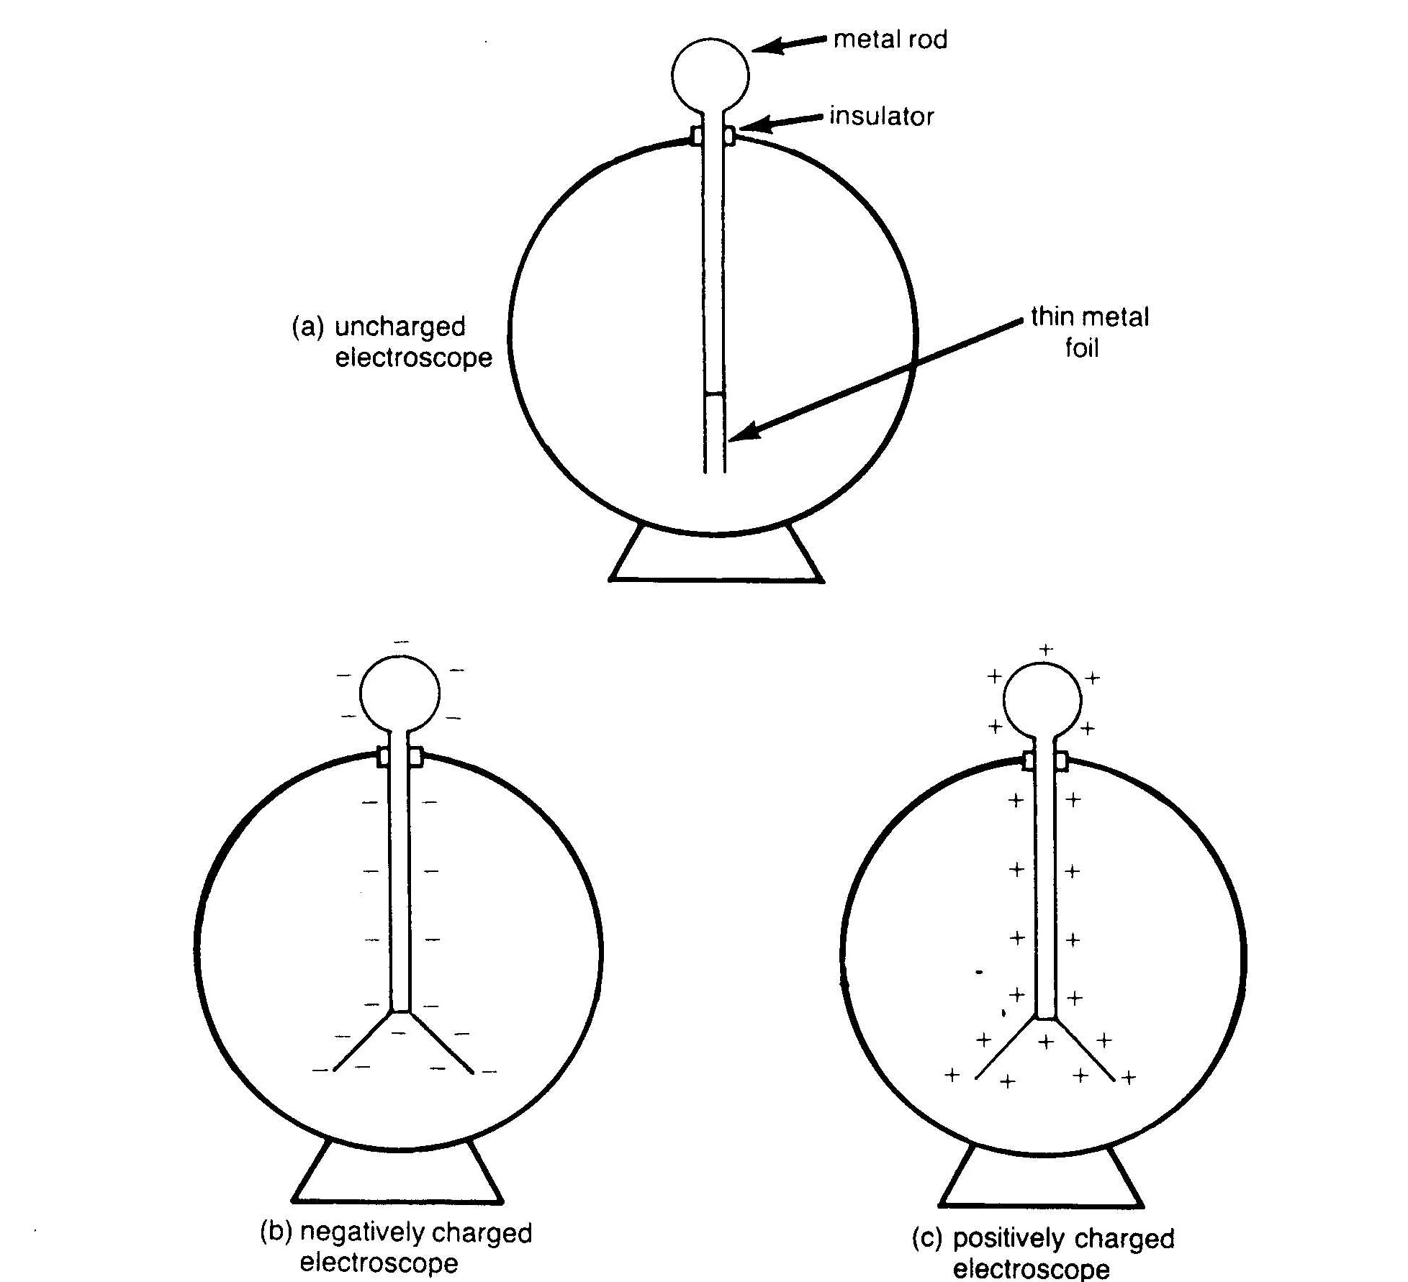
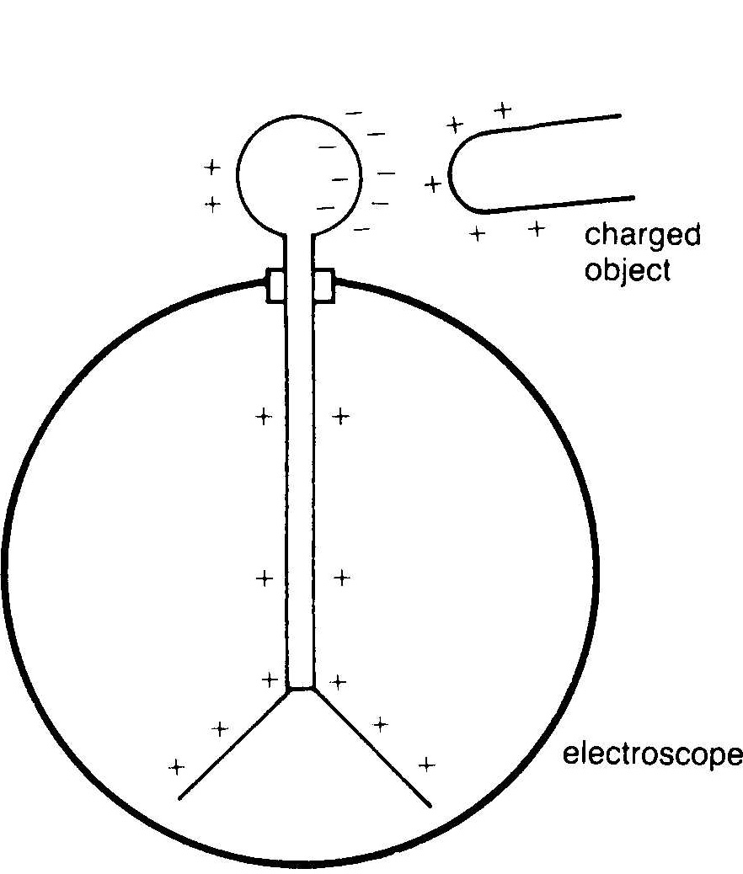
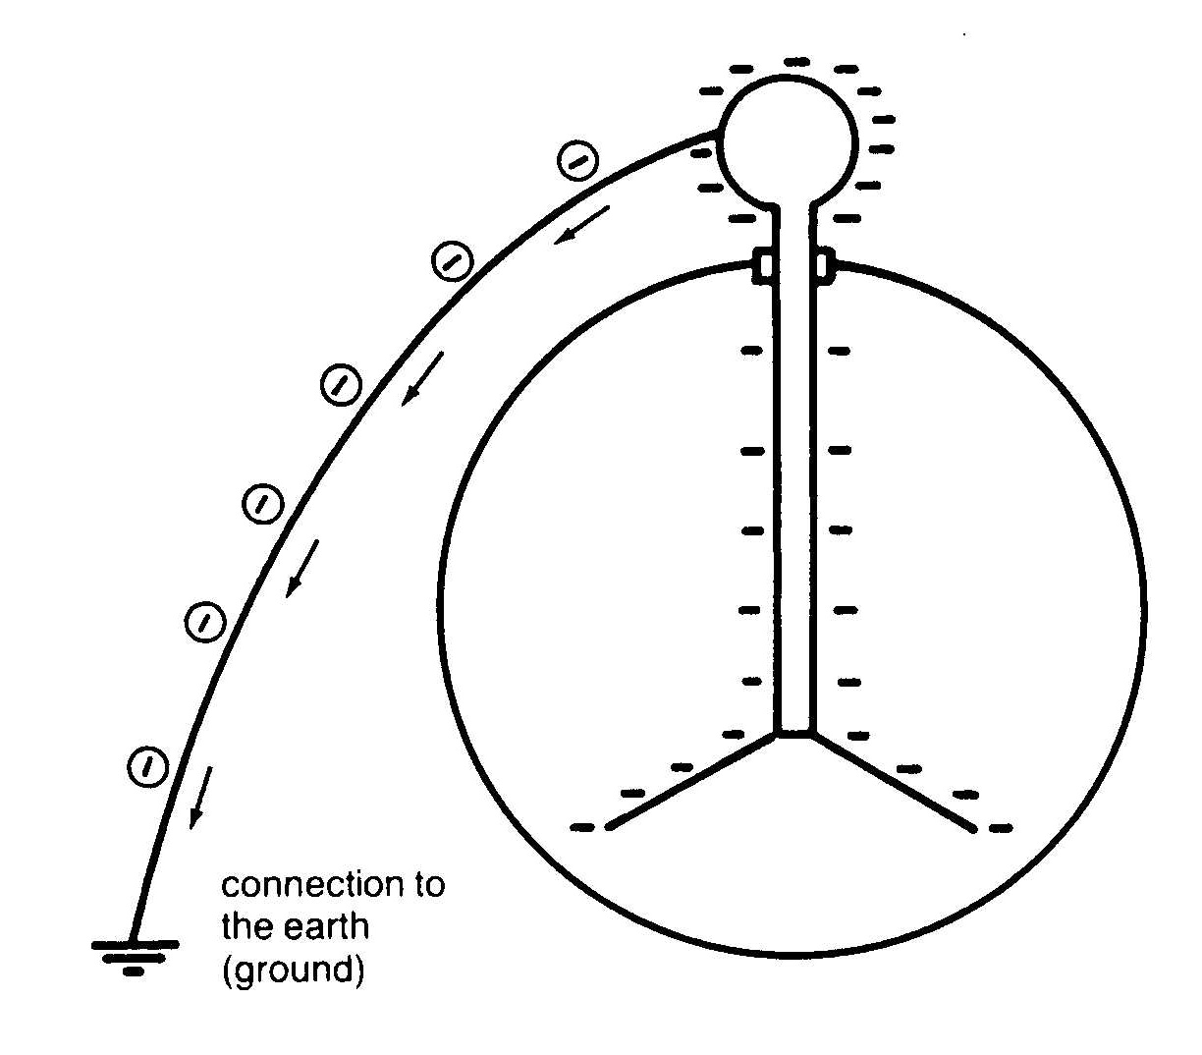

Slide 13
Въпреки че електроните са подвижни носители на електричен заряд, некомпенсиран положителен заряд се разпределя така, както и некомпенсиран отрицателен електричен заряд.
Ако металният корпус на електроуред се наелектризира по някаква причина, целият корпус ще придобие некомпенсиран електрически заряд поради това, че електричните заряди в резултат на силите на отблъскване ще се разпределят равномерно по корпуса.
Ако обаче се обезпечи движение на заряди с помощта на метален проводник, свързан със земята, излишният заряд ще се отстрани – процес, който се нарича „заземяване“. Земята е проводник на електрични зарядите, които се стремят да се отдалечат на максимално разстояние един от друг върху повърхността на земята.

Slide 14
При стайна температура, електроните в металите са изключително активни и поради тяхната вътрешна енергия са в непрекъснато движение. Те имат скорости от порядъка на хиляди m/s, но се движат хаотично без порядък. Затова се казва, че електроните в металите наподобяват електронен газ.
Прилагането на външно електрично поле формира само една малка скорост на насочено движение (дрифт), което се наслагва върху хаотичното. Такава една малка скорост обаче е напълно достатъчна за протичането на голям електрически ток.
Важно! Малката скорост на насочено движение на електроните в металите не е скоростта на разпространение на електричния сигнал по проводниците, тъй като за да протича електричен ток не е необходимо даден електрон да се транспортира от единия край на метала до другия.

Slide 15
Щом даден електрон се придвижи към определен край на проводник, той отблъсква своите съседи, те своите и т.н. По този начин се пренася електрична сила по дължината на проводника със скоростта на светлината, 3 x 10⁸ m/s!
Def. Електричен ток – насочено движение на електрични заряди. Големината на електричния ток е равна на количеството електричество протекло за единица време през определено сечение на проводника.
Електричният ток е еквивалентен на дебита с който тече флуид през дадена тръба, съгласно закона на Поазьой.
За посока на електричния ток условно се приема посоката на насочено движение на положителните електрични заряди.

Slide 16
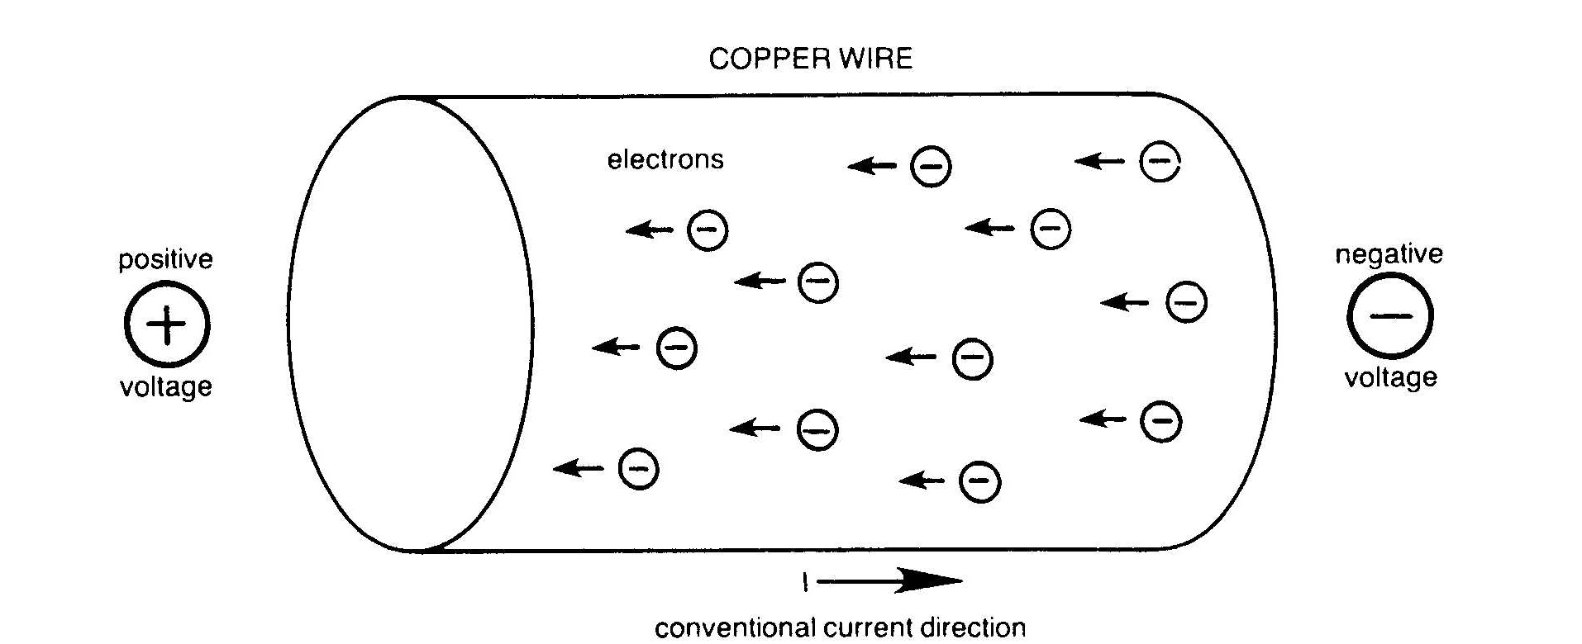
potential
potential
ЕЛЕКТРИЧНО ПОЛЕ - ХАРАКТЕРИСТИКИ
Всеки електричен заряд създава в пространството около себе си електрично поле. Полето съществува независимо от това дали в него има разположен друг заряд или не. Въвеждането на друг заряд в електричното поле позволява само да се установи наличието на полето, тъй като във всяка точка от него действа електрическа сила.
Когато електрическият заряд е неподвижен, полето се нарича електростатично.

Slide 17
Всяко електрично поле се характеризира с величините интензитет и потенциал.
Def. Интензитетът Е в дадена точка на полето се дефинира като силата, с която то действа на единица положителен заряд, поместен в тази точка на полето.
Def. „Точков заряд" - заряд на тяло, чиито размери са пренебрежимо малки в сравнение с разстоянието до други заредени тела, с които взаимодейства.
Def. За посока на електричното поле се приема посоката на силата, която действа върху положителен тестов заряд. Електричното поле може графично да се представи с помощта на „електрични силови линии“. Електричното поле на положителен точков заряд е насочено радиално навън, а на отрицателен точков заряд - радиално навътре към него.

Slide 18
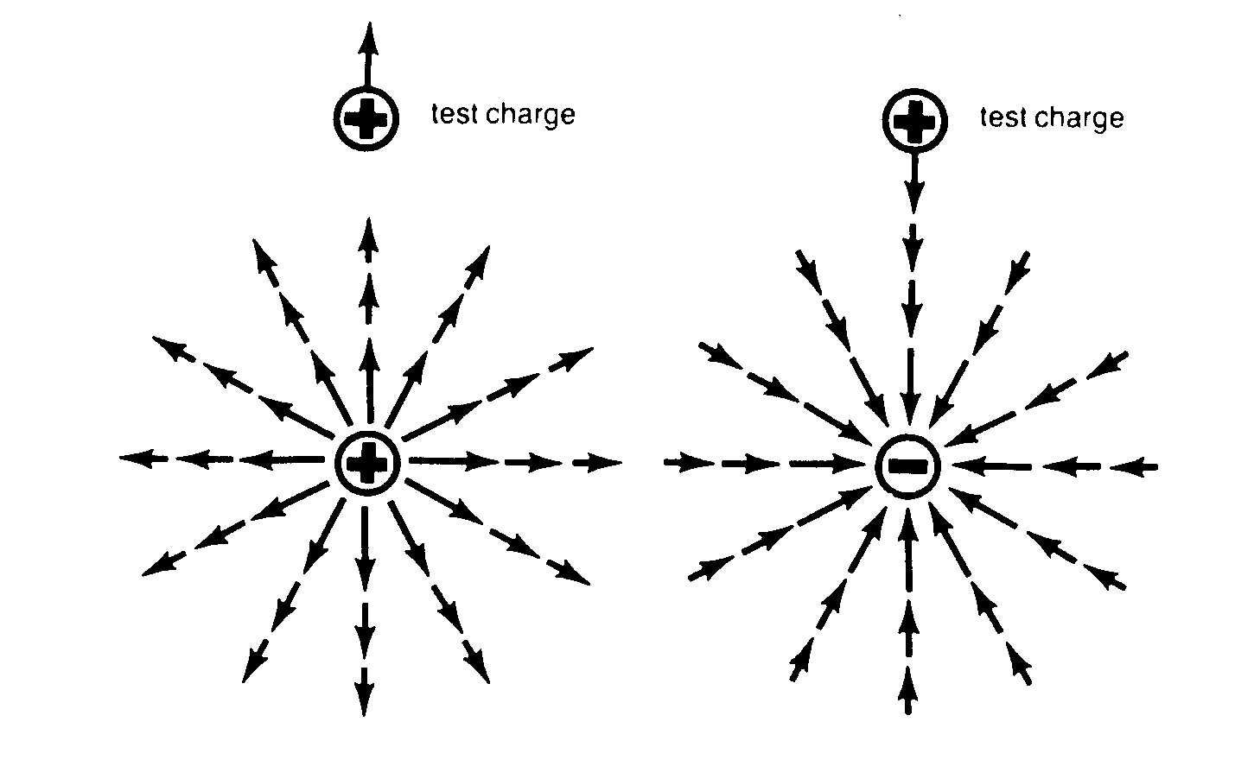
Тестов заряд
Тестов заряд
Интензитетът на електричното поле намалява бързо с увеличаване на разстоянието от заряда (закон за обратните квадрати).

Slide 19
Def. Електричният потенциал ϕ в дадена точка на полето се дефинира като електричната потенциална енергия, която притежава единица положителен заряд, разположен в тази точка.
Да разгледаме двойка паралелни метални повърхности. Ако едната повърхност има некомпенсиран (+) заряд, а другата – некомпенсиран (-) заряд, тогава между двете повърхности съществува електрично поле, насочено към отрицателната повърхност. Ако повърхностите (плочите) се съединят с метален проводник, тогава по него ще протича електричен ток с посока от положително заредената повърхност (имаща висок електричен потенциал ϕ₂) към отрицателно заредената повърхност (имаща нисък потенциал ϕ₁). Отношението между потенциалната разлика Δ ϕ =ϕ₂-ϕ₁между двете плочи и разстоянието Δх между тях се нарича електричен потенциален градиент.

Slide 20
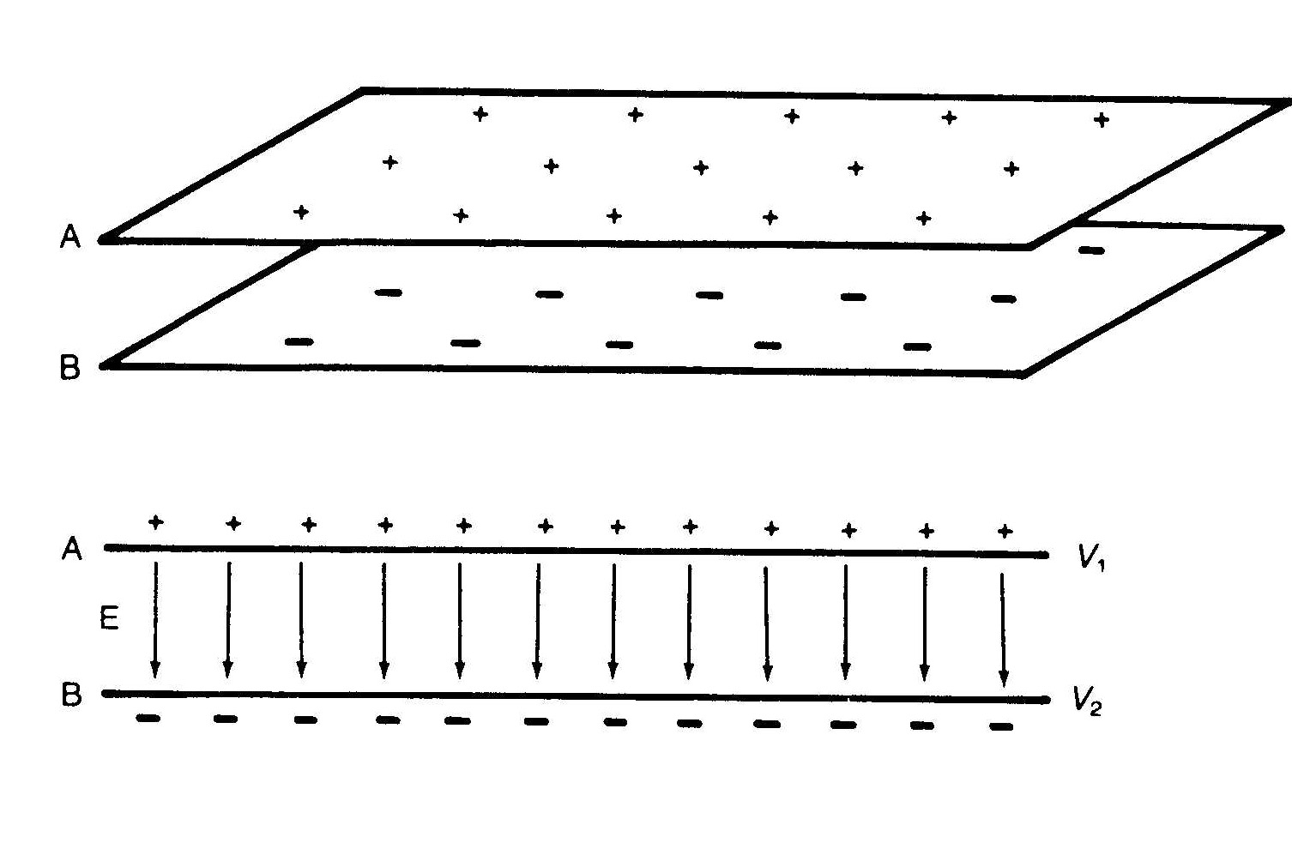
Def. Потенциалната разлика между две точки от електричното поле се нарича електрическо напрежение.
Плоският електричен кондензатор представлява система от две успоредни проводящи плочи, разделени със слой диелектрик между тях.
Кондензаторите са устройства за съхранение на електрична енергия.

Slide 21
Основна характеристика на един кондензатор е неговият капацитет. Той се дефинира като зарядът който може да бъде съхранен при 1 V електрична потенциална разлика между неговите плочи.
Колко е капацитетът на кондензатор в микрофаради, който може да съхранява електричен заряд 0.001 C при напрежение 10³ V между неговите плочи?
Зарядът може да се съхранява върху плочите на кондензатора безкрайно дълго време, в случай че няма наличен проводящ път, който да го разреди. Ако плочите се свържат с помощта на жичка, тогава между тях ще протече електричен ток, който редуцира некомпенсирания електричен заряд върху тях. При разреждане на кондензатора се освобождава електрична енергия.
The process of discharging a capacitor releases energy.

Slide 22
Дефибрилаторът по същество е голям кондензатор.
Дефибрилаторът може да съхранява електрична енергия от порядъка на няколко джаула. Когато електродите се поставят върху гърдите на пациента, тялото формира проводяща среда и за кратко време през него протича голям електричен ток.
Клетъчните мембрани съхраняват електрична енергия, която се използва за обезпечаването на транспорта на йони през тях.
Такива биологични „кондензатори“при разреждане произвеждат електрични импулси, които се разпространяват по дължината на аксона на нервните клетки .

Slide 23
ПОСТОЯНЕН ЕЛЕКТРИЧЕСКИ ТОК ПРЕЗ МЕТАЛИ.
ЗАКОН НА ОМ
Def. Постоянният ток има постоянна посока и големина и протича непрекъснато във времето.
Немският физик Георг Ом е установил, че силата на тока, протичащ през даден участък от проводник е пропорционален на приложеното върху проводника напрежение. Коефициентът на пропорционалност се нарича проводимост G. Отношението между напрежението и тока се нарича електрическо съпротивление на проводника.

Slide 24
При протичането на ток през металите, движението на електроните се затруднява от положителните йони, намиращи се във възлите на кристалната решетка. Това обуславя съпротивлението R, което проводникът оказва на протичащия ток.
Поради ударите на електроните в положителните йони на кристалната решетка, част от тяхната енергия се превръща в топлина. Големината на отделеното количество топлина съгласно закона на Джаул-Ленц се определя от големината на приложеното напрежение V, големината на протичащия ток I, както и от времето t за което той протича:

Slide 25
ПОСТОЯНЕН ЕЛЕКТРИЧЕСКИ ТОК ПРЕЗ ЕЛЕКТРОЛИТИ
Def. Електролитите са вещества, които притежават йонна проводимост.
Това са вещества, чиито неутрални молекули при разтварянето им се разпадат (дисоциират) на положително (катиони) и отрицателно (анийони) заредени йони в резултат на процес, наречен електролитна дисоциация. При отсъствие на електрическо поле, получените йони се движат хаотично. Под влияние на външно електрично поле катийоните и анийоните се задвижват едновременно в противоположна посока, което представлява електрически ток през електролита.
Едновременно с електролитната дисоциация се извършва и обратният процес – рекомбинация на йоните. Между тези два противоположни по посока процеси се установява динамично равновесие, което се характеризира с т.нар. коефициент на електролитна дисоциация: , където n’ е броят на дисоцииралите молекули, n – общ бр. молекули

Slide 26
ПРОВОДИМОСТ НА БИОЛОГИЧНИ ТЪКАНИ И ТЕЧНОСТИ
При прилагане на постоянно напрежение, силата на протичащия през живата тъкан ток не остава постоянна. В началото тя намалява, като след известно време се достига постоянна стойност. Това привидно отклонение от закона на Ом е обусловено от явлението поляризация.
Биологичните обекти са сложни обекти, те проявяват свойства както на проводници, така и на диелектрици. Проводимостта им се определя от наличието на свободни йони в клетките и тъканите, а диелектричните им свойства – от структурните особености и явленията на поляризация. Под действието на външно електрично поле, свободните заряди могат свободно да се придвижват на големи разстояния, а свързаните се придвижват само в твърде ограничени пространствени граници.

Slide 27
При прилагане на електрично поле върху жива система, свързаните електрични заряди се отместват на някакво разстояние, а молекули, които са електрични диполи се ориентират по посока на полето. Така възниква нарастващо до някаква стойност електрично поле с посока, противоположна на външно приложеното. Това допълнително електрическо напрежение V_{p}(t) наречено още поляризационно напрежение е функция на времето. Законът на Ом в случая се задава с уравнението:
Def. Процесът на преместване на свързани заряди под действие на външно електрическо поле, при което се образува ново електрично поле, насочено в противоположна посока се нарича поляризация.

Slide 28
Поляризацията бива:
Електронна – дължи се на отместване на електронните орбитали спрямо положително заредените ядра в атомите и йоните
Йонна – отместване на йони спрямо кристалната решетка
Диполна – ориентиране на диполни молекули във външно електрично поле
Макроструктурна – придвижване на свободни йони в пределите на проводящи зони до достигане на слоеве с ниска проводимост, в резултат на което се образуват макродиполи.

Slide 29
ТЕРАПЕВТИЧНИ И ДИАГНОСТИЧНИ ПРИЛОЖЕНИЯ НА ПОСТОЯННИЯ ЕЛЕКТРИЧЕСКИ ТОК
Галванизация
Метод на електролечение, при който през тялото на пациента се пропуска постоянен електрически ток. Обикновено с помощта на листови метални електроди, обвити с тампони, намокрени с физиологичен разтвор, към даден участък от тялото се прилага напрежение с големина V=30-80V. Площта на тези електроди и силата на преминаващия ток трябва да са такива, че плътността на тока да не надвишава 0.2 mA/cm² – за възрастни и 0.1 mA/cm² – за деца. Могат да се използват и течни електроди във вид на вани, в които се потапят крайниците на пациента.
Стабилна галванизация: електродите са фиксирани към тялото и токът протича непрекъснато
Ритмична галванизация: токът протича ритмично – през определени паузи

Slide 30
Лабилна галванизация: токът протича непрекъснато, но единият електрод (четка, валяк) се движи върху различни участъци от тялото.
Продължителност на един сеанс – 5-25 минути. Галванизацията предизвиква промени в проницаемостта на клетъчните мембрани и в концентрацията на йоните около тях. Това засилва кръвоснабдяването и трофиката на тъканите, подобрява обмяната на веществата и клетъчния метаболизъм.
Приложение на стабилната галванизация:
Болкови синдроми – невралгии, неврити
Повишена възбудимост на моторния неврон – мускулни спазми
Вазомоторни разстройства – мигрена, неврози и пр.
Ритмичната и лабилната галванизация подобряват възбудимостта.
Галванизацията се прилага рядко, поради предимствата на терапии, ползващи нискочестотни променливи токове.

Slide 31
Йонофореза (лекарствена електрофореза) – метод, при който лекарства се въвеждат в организма с постоянен електричен ток. Терапевтичното действие на метода се определя от комбинирания ефект на постоянния ток и фармакологичните свойства на използвания медикамент. Въвеждането на лекарствата става през потните и мастните жлези, кръвоносните и лимфни капиляри на кожата или лигавиците.
Важно! Могат да се въвеждат само такива лекарства, които във водна среда дисоциират на йони (йод, аналгин, пеницилин, тетрациклин, новокаин, нивалин и пр.)
Показания: болкови синдроми, дегенеративни ставни процеси, парализи, парези, посттравматични отоци на меки тъкани и пр.
Предимства на метода (в сравнение с пероралния, инжекционния, инхалационния): въздействия при интактна кожа, създаване на висока концентрация на лекарството в патологичния участък и така се намаляват страничните действия, обезпечава се по-продължително въздействие, тъй като въведените вещества се депонират под кожата, откъдето постепенно проникват в кръвта.

Slide 32
Галванотерапия в козметиката
Чрез електролиза, козметичните продукти проникват дълбоко в кожата и способстват за нейното подмладяване чрез стимулиране продукцията на колаген и еластин. Освен това електричният ток дразни нервните окончания и съкращава лицевите мускули. Така се постига стягане на контура на лицето, намаляване на бръчките и отпуснатостта на кожата.
Предимства на метода:
За разлика от хирургичните процедури, този метод
Намалява вероятността от инфекции на кожата и кръвоносната система
Не оставя белези, непосредствено след процедурата може да има зачервяване на кожата, което бързо отминава без специално лечение
Важно! Не се прилага, ако сте свръхчувствителни към електрически ток, кожни инфекции, рак, бременност или имате пейсмейкър или метални импланти.

Slide 33
Диагностична електрофореза – метод за разделяне на отделните фракции на белтъците в кръвната плазма. По този начин се получава т.нар. белтъчен профил на плазмата, който има важно диагностично значение
Франклинизация – лечебен метод, при който организмът или отделни участъци от тялото се подлагат на безконтактно въздействие на постоянно електрично поле с голям интензитет (напрежение в диапазона 10-50 kV и електричен ток 0.5 mA). Полето се създава между два електрода – плосък анод и катод под формата на набор от остриета. Под влияние на полето се извършва поляризация на молекулите и движение на йоните. Освен това в близост до катода се създават отрицателни аеройони, които дразнят слизестите обвивки на горните дихателни пътища.
Показания: седативно, десенсибилизиращо действие, антихипертензивен ефект. Отрицателните аеройони намаляват умствената и физическа умора, повишава се съдовият тонус.
При локално въздействие се изчиства гной от рани и се стимулира ускореното им зарастване.

Slide 34
Аеройонотерапия. При протичане на електричен ток през въздуха се създават аеройони. В зависимост от размера си биват леки (съставени от единични йони с диаметър 1 Ǻ) и тежки (състоящи се от газов йон и неутрална молекула с диаметър от 1μm до 0.01 mm).
Тежките аеройони упражняват вреден ефект върху организма, а леките отрицателни йони оказват положително въздействие.
Приложение: при хора, склонни към депресия и хипохондрия.

